Slide 1
Тема: «Палочки Кюизенера
как полифункциональное дидактическое средство интеллектуального
развития детей дошкольного возраста»

Slide 2
Бельгийский педагог и математик Джордж Кюизенер разработал универсальный дидактический материал для развития у детей математических способностей.
Палочки Кюизенера
-это счетные палочки,
которые еще называют
«числа в цвете»,
цветными палочками

Slide 3
Основные задачи, решаемые при помощи «Цветных палочек Кюизенера»
познакомить с понятием цвета
познакомить с понятием величины, длины, высоты, ширины;
познакомить детей с последовательностью чисел
помочь овладеть арифметическими действиями
научить ориентироваться в пространстве;
развивать логическое и конструктивное мышление

Slide 4
Комплект состоит из 116 пластмассовых палочек, 10 разных цветов и разной длины. Наименьшая палочка имеет длину 1 см., и является кубиком. Цифры от 1до 10, знаки действий, знаки отношений.
число1
число 2
Палочки друг от друга отличаются цветом и размером.
Каждой палочке соответствует число, равное ее длине.
Все палочки одного цвета-одной длины.
число 3
число 4
число 5
число 6
число 7
число 8
число 9
число 10

Slide 5
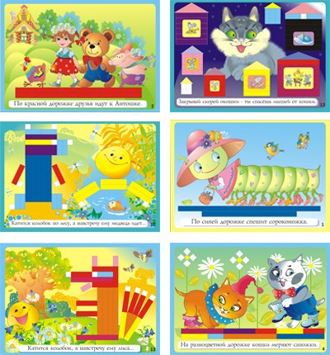
К палочкам Кюизенера разработаны специализированные альбомы
для детей 2х- 3х лет
«Волшебные дорожки» «Вместе весело играть»

Slide 6
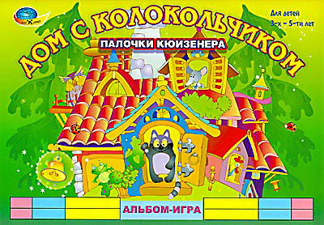
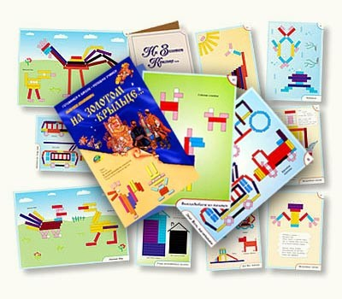
альбомы для детей 3х- 7ми лет

Slide 7
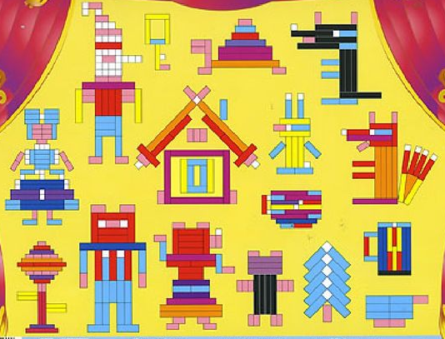
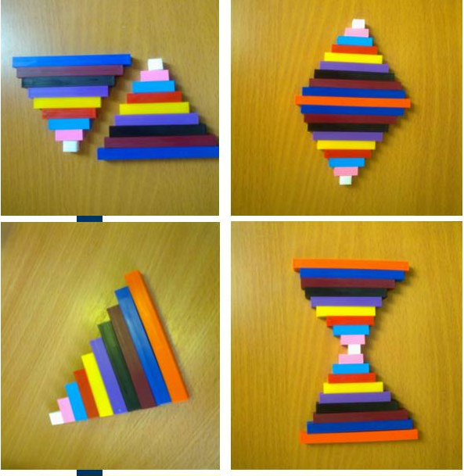
Способы работы с палочками
Первый этап: работа с детьми 2-4 лет
Выкладывание по образцу и самостоятельно простейших изображений: стул, домик, цветочек.
Сравнение палочек по длине, высоте, количеству (одна, много).
Выкладывание квадратов, прямоугольников, ориентировка на листе
бумаги (в середине, слева, справа, упражнение «продолжи ряд».

Slide 8
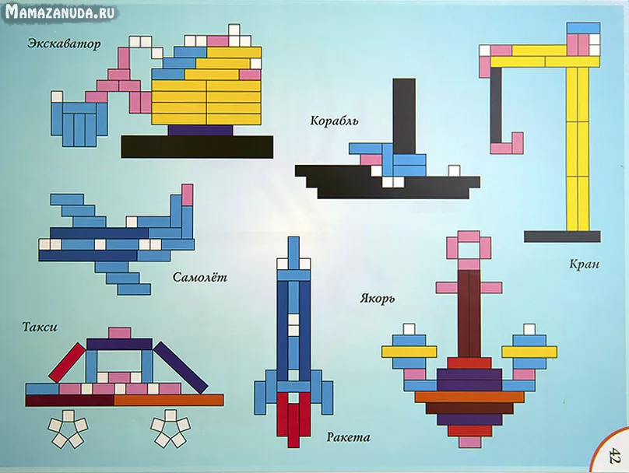
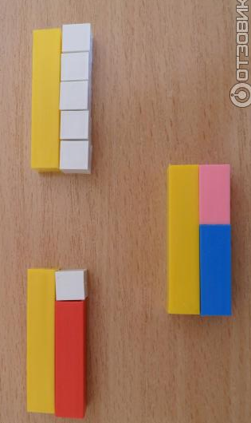
Второй этап: работа с детьми 4-7лет Упражнения в плоскостном и объемном моделировании. -выкладывание из палочек объектов, сюжетных картин. -использование палочек для освоения количественного и порядкового счета, сравнения по длине и высоте -Образование чисел.

Slide 9
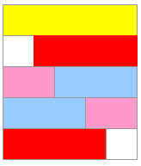
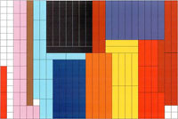
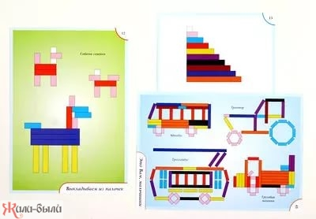
Игровые упражнения с палочками Кюизенера:
«Цветные коврики»
«Играем с цветом»
«Измерение с помощью палочки-мерки»
«Дополни»
«Подбери цифру»
«Цветные числа»
«По порядку становись»
«Кто где живет»
«Составь число»
«Больше - меньше»
«Найди дом для палочки»
«Конструирование цифр»

Slide 10
Способы реализации задач с помощью палочек Кюизенера (возможные варианты мотивации)
Сенсорное восприятие цвета и размера
Раскладывание в коробочки, мешочки, свободное манипулирование.
Строительство разноцветных дорожек, домиков, мебели для матрёшек. Усложнение: выкладывать из палочек по рисункам, цветным схемам. Различные коврики.
Сравнение по величине, длине, ширине, высоте, форме. Умение видеть закономерность, глазомер.
Игры конструирования по числовым схемам и контурам – кошечек, собачек, героев сказок, лесенок.
Выкладывание цифр по схемам из палочек, букв, слов, сказочных героев. Пирамидка, лесенка.
Различные коврики по цифровым схемам.
Кодирование схем в играх типа: «Найди сокровище», «Кто быстрее к цели» и т.п. «Расшифровка старинных рукописей». Поезда с вагончиками.
Использование в сюжетных играх.
Загадки: «Сколько колёс у 2-х машин?», показать палочкой, «Сколько лет брату?» и т.п.

Slide 11
Развитие количественных представлений, порядковый счет, ориентировка в пространстве. Сравнение чисел:>,< Строительство лесенок(определение смежных ступенек, сколько всего ступенек, вверх, вниз от заданной ступеньки ). Поезд с вагончиками (сколько вагонов, какой по счету красный, какой по порядку вагон стоит между черным и красным, левее синего) «Говорящие числа» - озвучивание «Я больше тебя, он меньше меня». Состав числа из единиц, из 2-х меньших, формирование данных понятий. Понятия четных и нечётных чисел. «Как растут дома?» - многоэтажные: где жильцы единицы, где жильцы 2 меньших числа. «Кто в домике живет?». «Рассели числа» «Расставь номера домов». «Как зверята играли в числа». Строительство лесенок из четных и нечетных чисел Дети «прыгая» по ступеням называют ряд четных и нечетных чисел. Использование палочек, как мерки. Речевые умения. Измерение различных предметов, обсуждение результатов. «Измерь дорожку», «Кто быстрее достигнет цели». Сказочные ситуации различной мотивации.

Slide 12
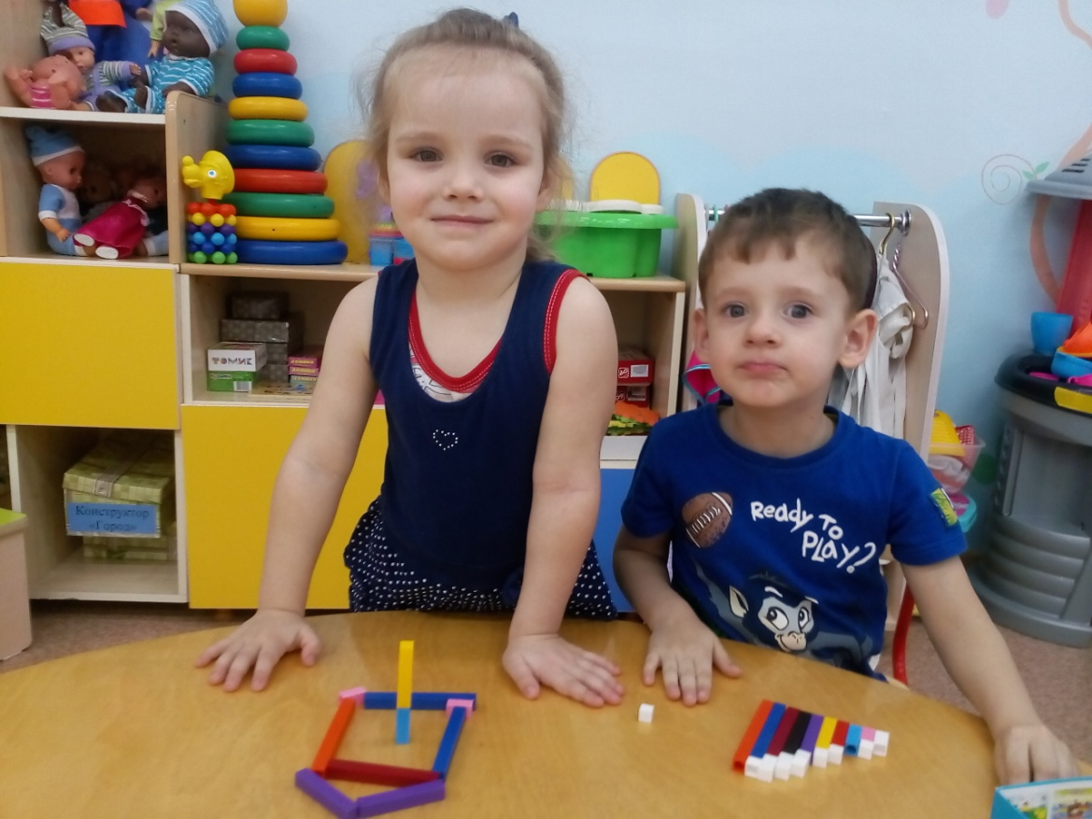
Наши первые занятия

Slide 13
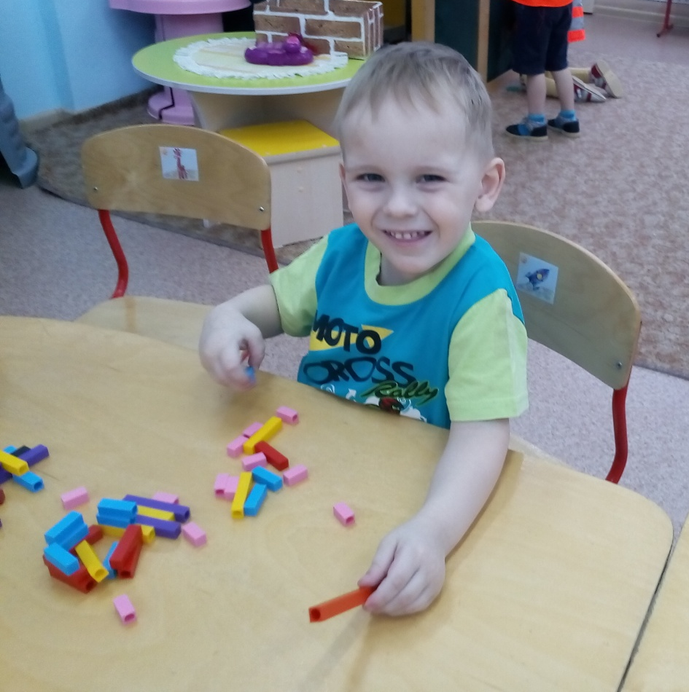
«Самые любознательные»

Slide 14
Ожидаемый результат
Использование Палочек Кюизенера в совместной и самостоятельной игровой деятельности, включение в учебно-образовательный процесс совершенствует процесс формирования элементарных математических представлений, повышает интерес детей к занятиям математикой, а также способствует развитию умственных способностей дошкольников.

Slide 15
Спасибо за внимание!

